Slide 1
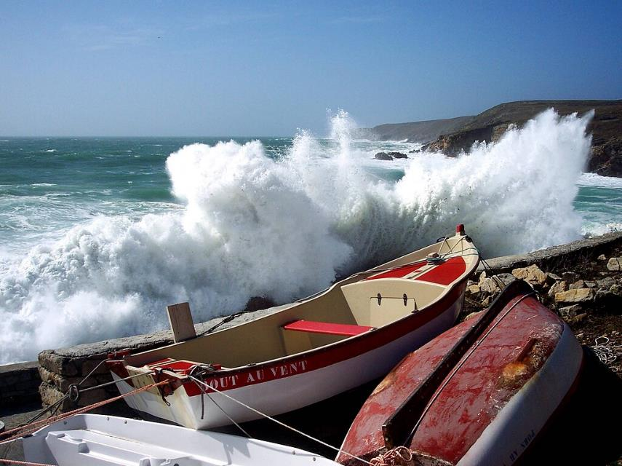
Plogoff (Finistère, Bretagne,
Un jour de tempête à Pors-Loubous, petit port de la commune de Plogoff (Finistère, Bretagne, France).

Slide 2
Plogoff [plogɔf] est une commune du département du Finistère, à l'extrémité du Cap Sizun (canton de Pont-Croix) dans la région française Bretagne, en France. Plogoff est limitrophe de Primelin et de Cléden-Cap-Sizun.

Slide 3
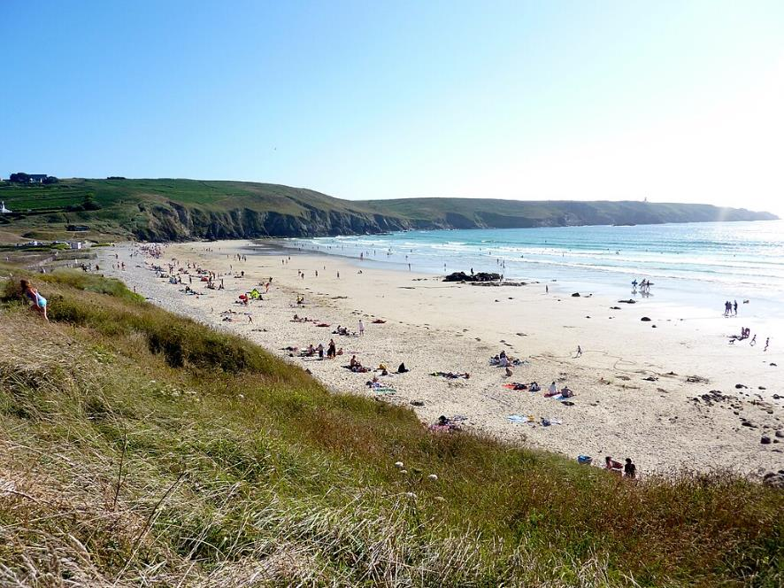
La Baie des Trépassés vue du nord

Slide 4
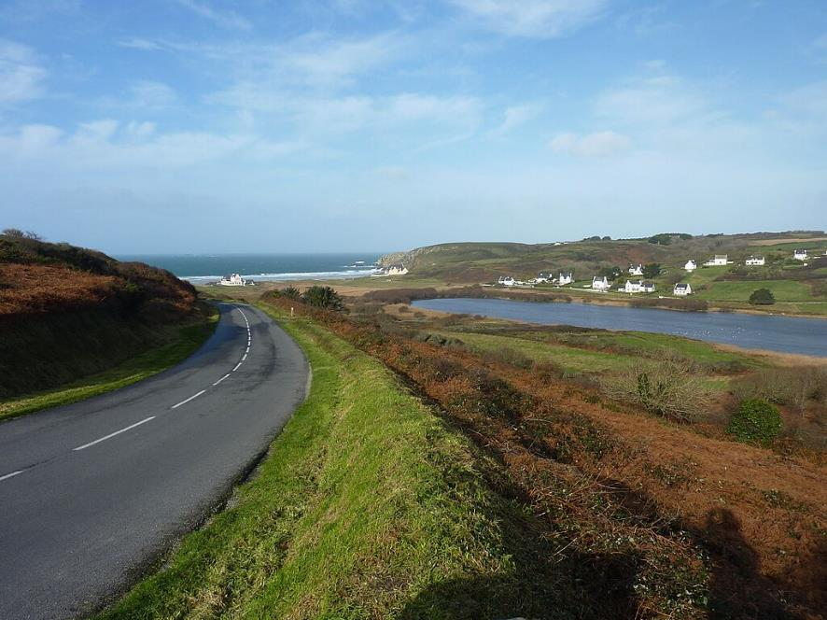
La Baie des Trépassés et l'étang de Laoual

Slide 5
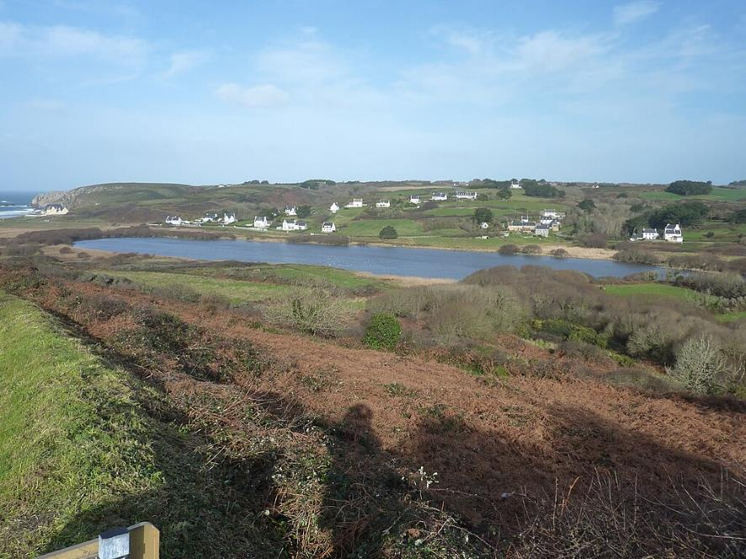
L'étang de Laoual en arrière de la Baie des Trépassés

Slide 6
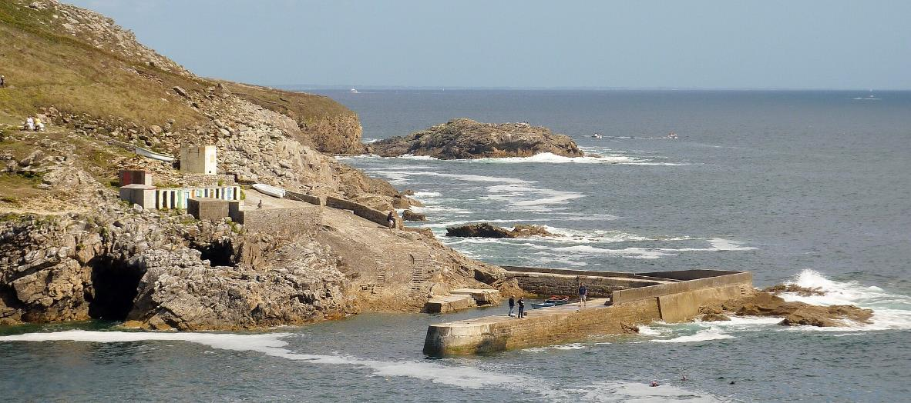
Le port de Pors-Loubous 1.

Slide 7
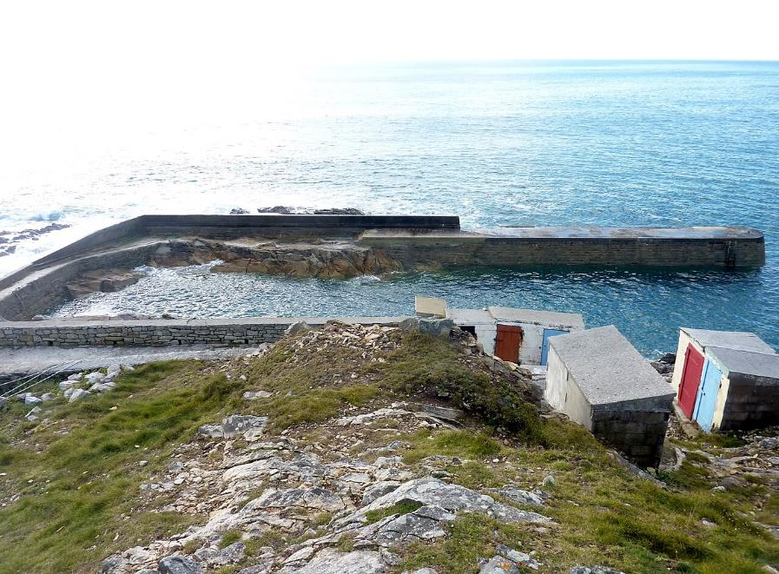
Le port de Pors-Loubous 2.

Slide 8
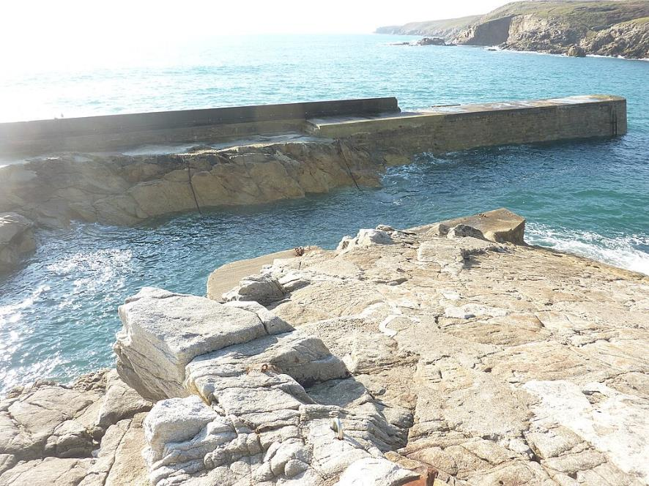
Le port de Pors-Loubous 3.

Slide 9
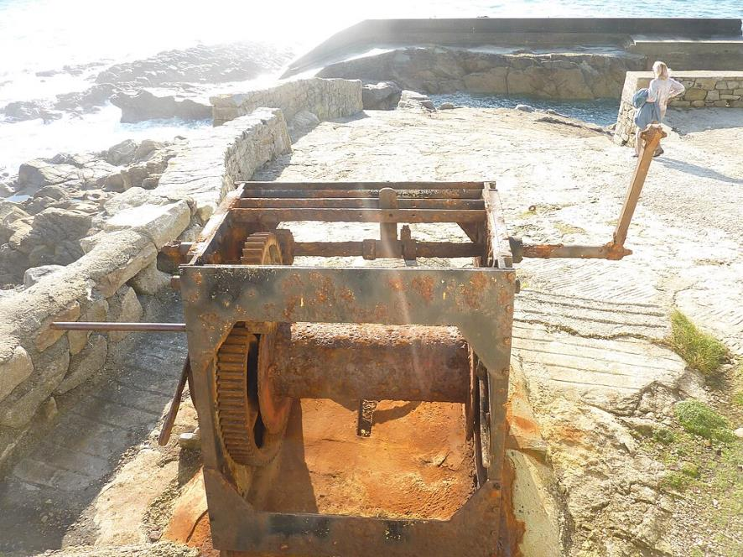
Le treuil qui permettait de haler les bateaux à Pors-Loubous.

Slide 10
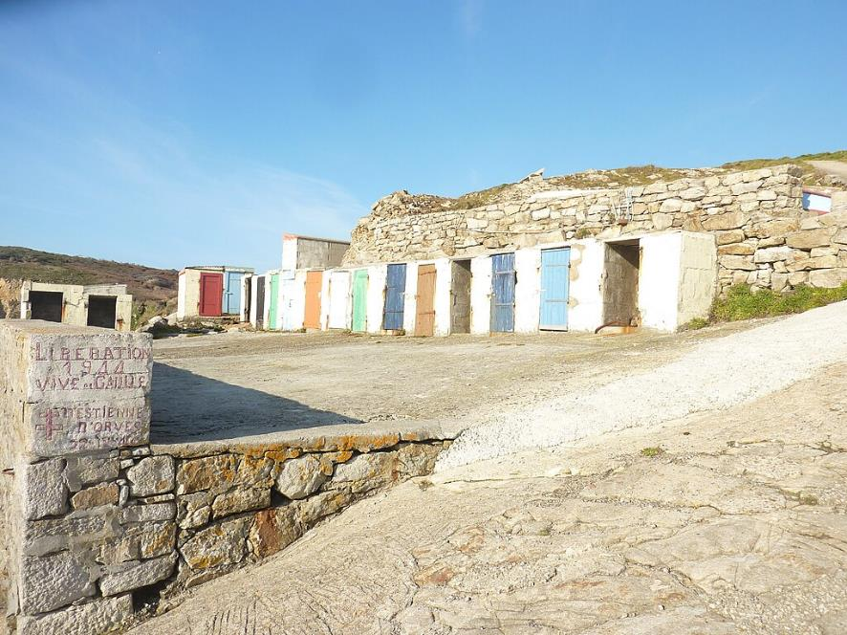
Les cabanons de pêcheurs à Pors-Loubous.

Slide 11
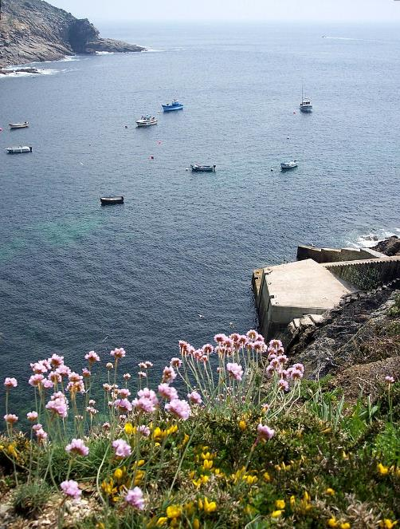
Plogoff : le port de Feunteun-Aod

Slide 12
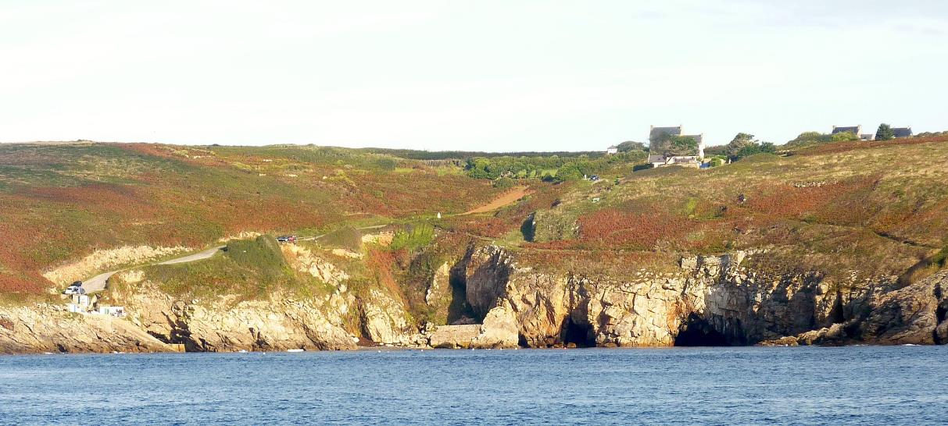
Le port de Feunteun-Aod vu de la mer.

Slide 13
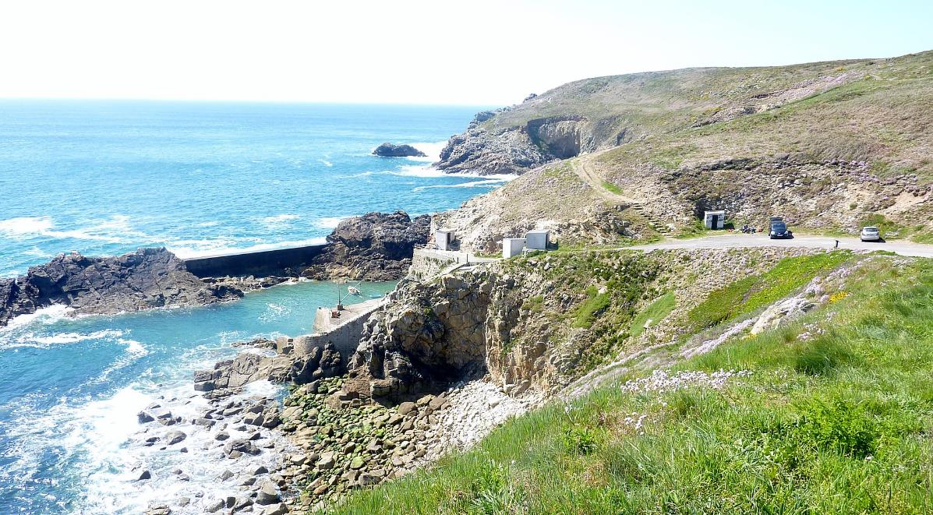
Le port de Bestrée : vue d'ensemble du site.

Slide 14
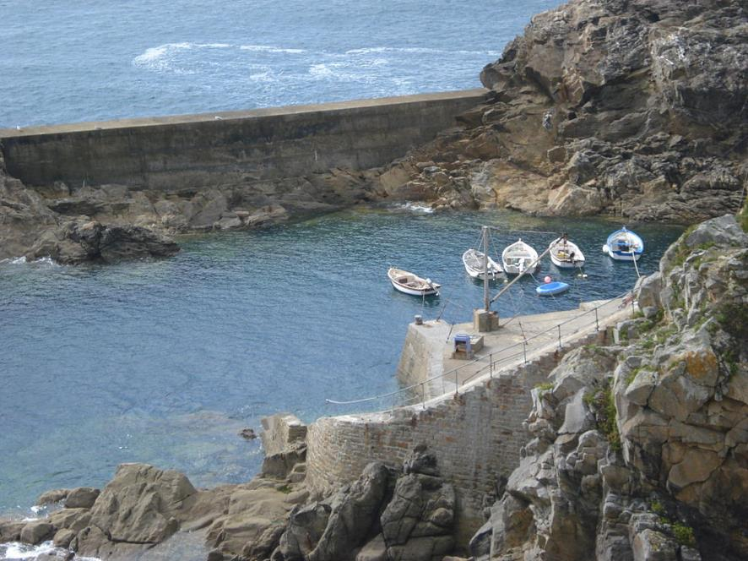
Le port de Bestrée.

Slide 15
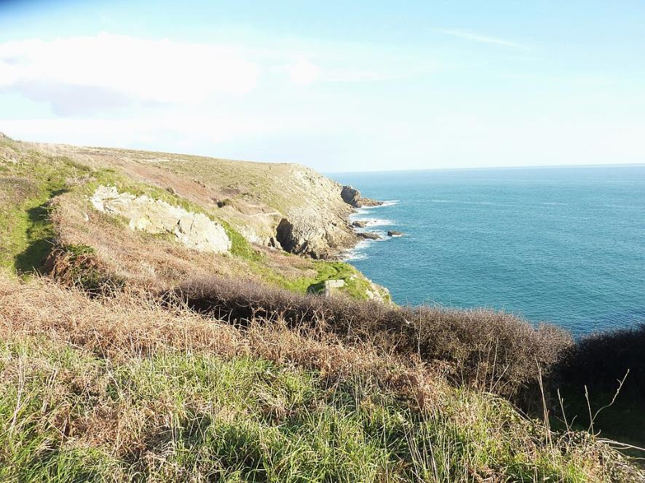
Plogoff : les falaises à l'est de Feunteun Aod

Slide 16
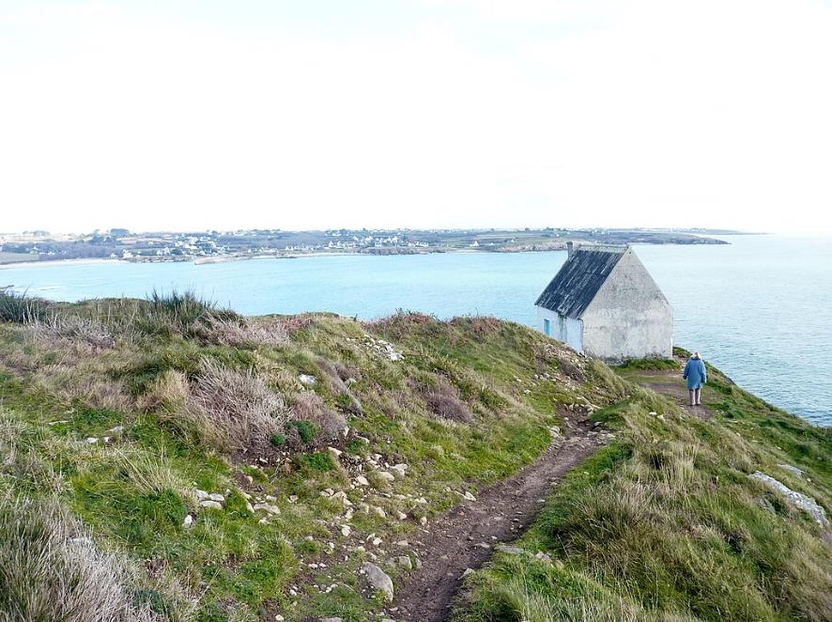
Plogoff : la Pointe du Mouton et l'Anse du Loc'h ; à l'arrière-plan, Primelin

Slide 17
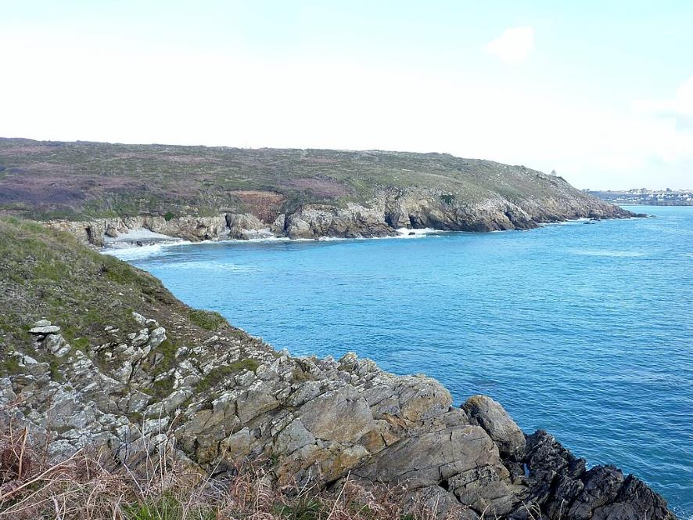
Plogoff : la Pointe du Mouton

Slide 18
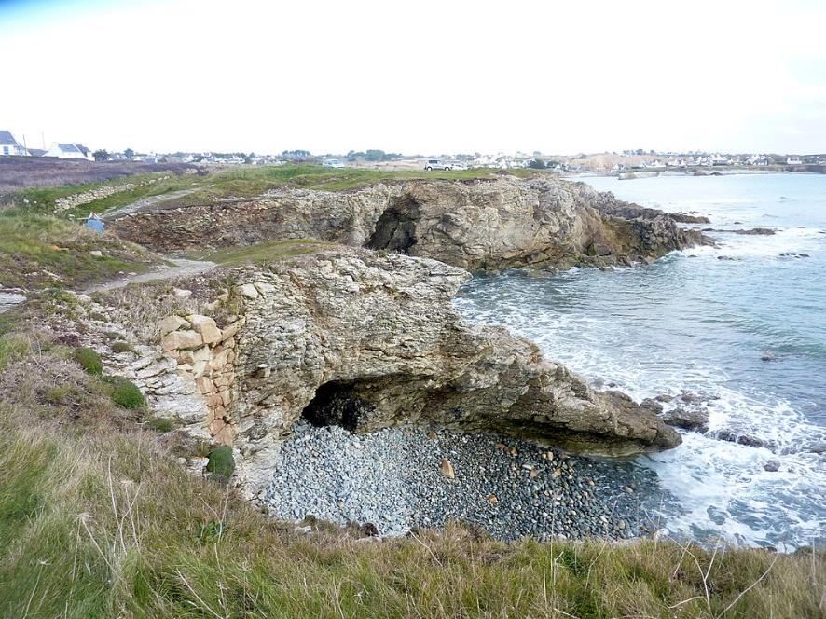
Plogoff : grottes dans la falaise près de Keringar

Slide 19
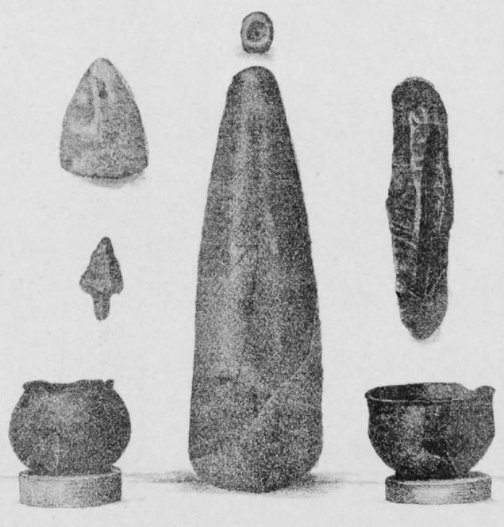
Le mobilier de la chambre funéraire de Voguer-Men (photo de Paul du Châtellier, 1890).

Slide 20
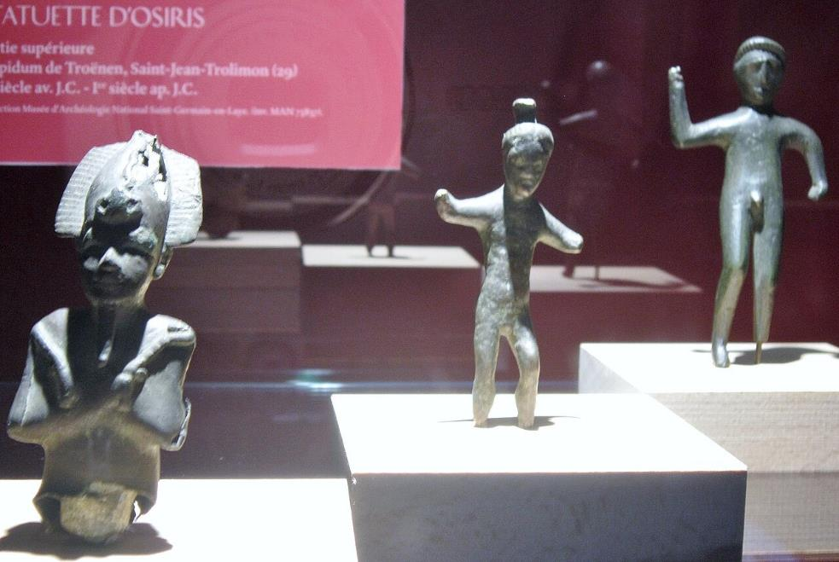
Statuette d'un dieu trouvée à la Pointe du Raz (époque gallo-romaine, entre le Ier siècle et le IIIe siècle) [à droite sur la photographie].

Slide 21
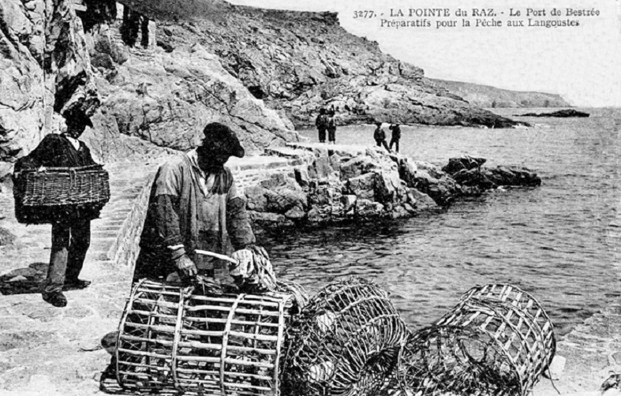
Le port de Bestrée vers 1920 : préparatifs pour la pêche aux langoustes.

Slide 22
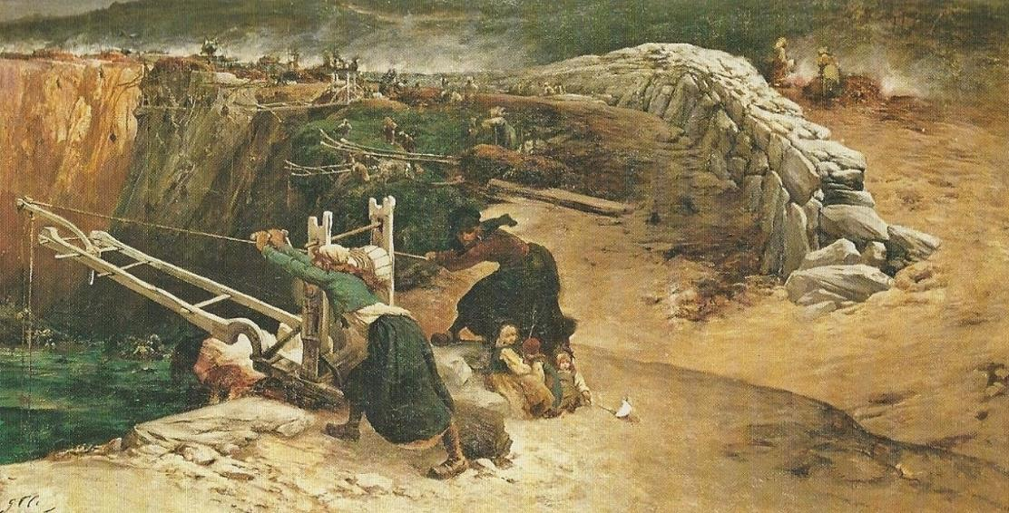
Georges Clairin : Les brûleuses de varech à la Pointe du Raz, 1882, Musée d'art et d'histoire de Saint-Brieuc.

Slide 23
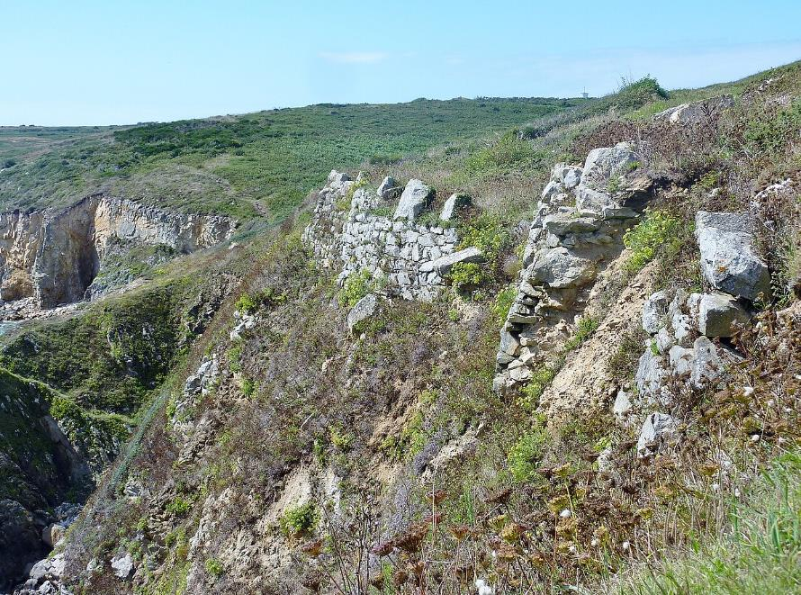
Anciens murets de soutènement en sommet de falaises qui servaient notamment par le passé aux goémoniers pour hisser le goémon depuis le bas de la falaise près de Pors-Loubous.

Slide 24
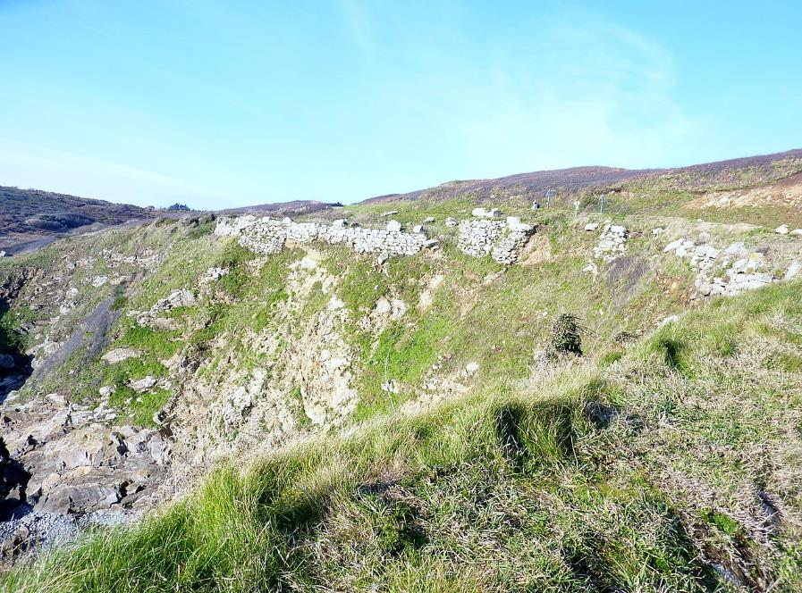
Soubassement des vir a vod (murs de soutènement) servant à la remontée du goémon près de Pors Loubous.

Slide 25
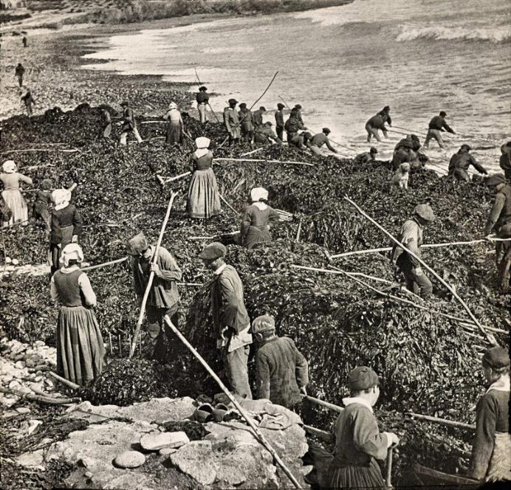
Ramassage du goémon vers 1900 sur la plage du Loc'h.

Slide 26
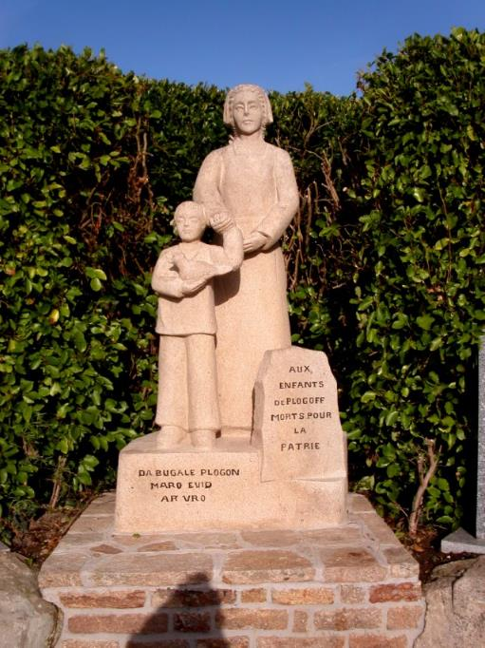
Le monument aux morts de Plogoff

Slide 27
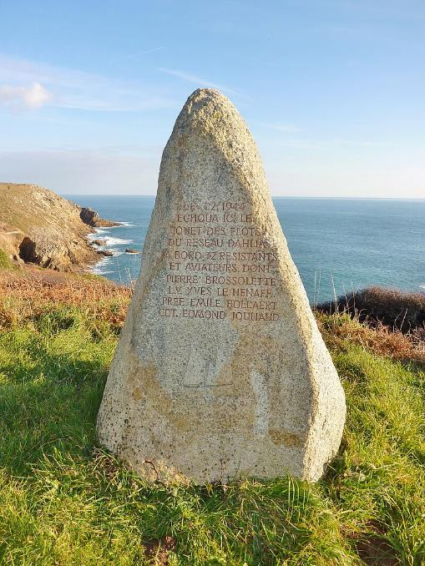
Plogoff : monument commémoratif de l'échouage du Jouet des Flots le 3 février 1944 à Feunteun Aod

Slide 28
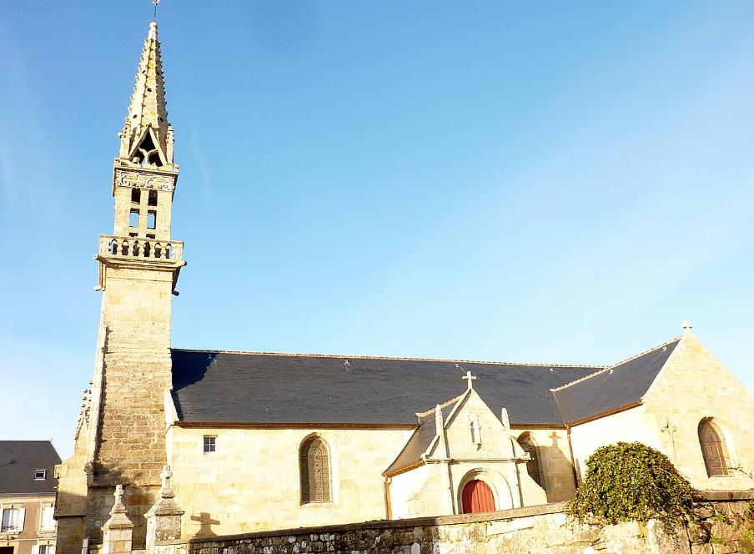
Plogoff : l'église paroissiale Saint-Collodan, côté sud

Slide 29
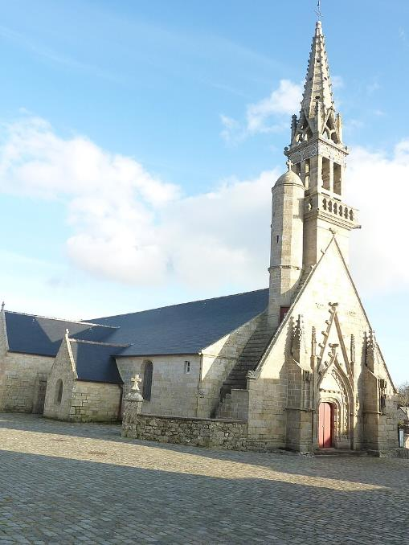
Plogoff : le clocher de l'église paroissiale Saint-Collodan, façade ouest et côté nord 1

Slide 30
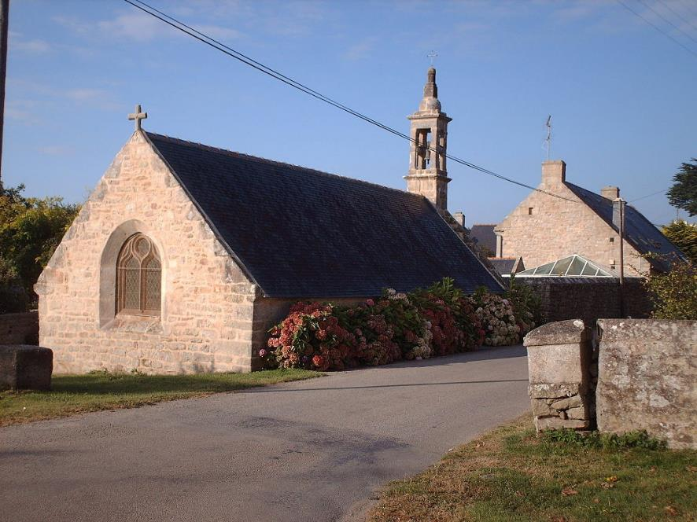
La chapelle Saint-André

Slide 31
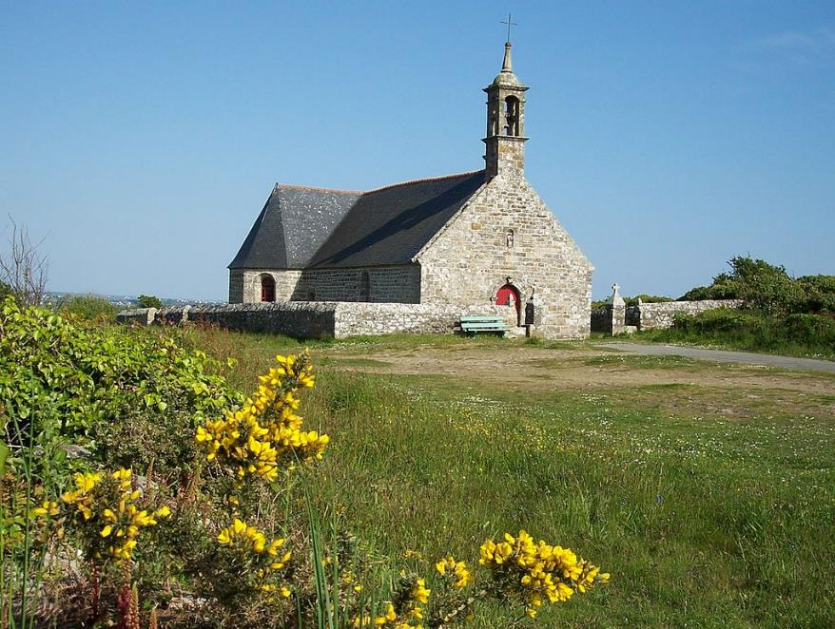
La chapelle Notre-Dame-du-Bon-Voyage

Slide 32
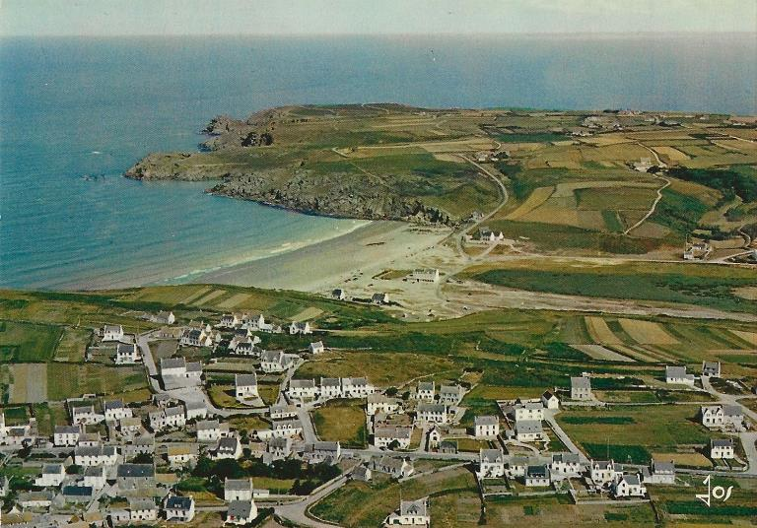
Lorient Vous A Présenté La Commune de Plogoff - Bretagne
Les Images Et Le Son Du Net
Daniel

